Slide 1

Cité de Charme HOI AN au Vietnam
Cliquez Droit PPS en Manuel Merci

Slide 2
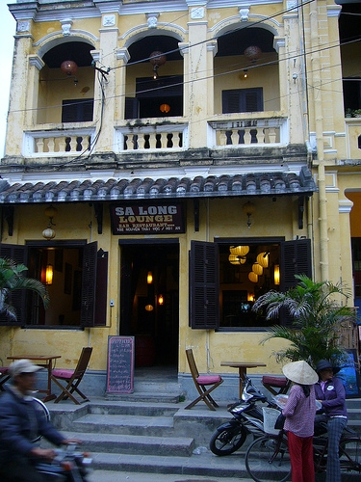
HOÏ AN
Cité de charme au centre du Vietnam
sur la rive Nord de l’embouchure du fleuve
THU BON
Cité à l’architecture exceptionnelle
Bâtiments à ossatures en bois, avec murs en briques ou en bois gravés de motifs
Toits de tuiles
Monuments religieux – Temples Chinois –
Maisons coloniales colorées
le style colonial à
Hoï An

Slide 3
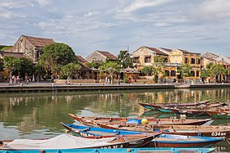

Slide 4
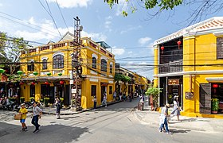
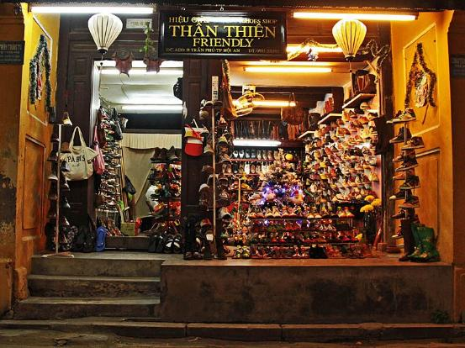
boutique typique
Vieille ville de Hoï An

Slide 5
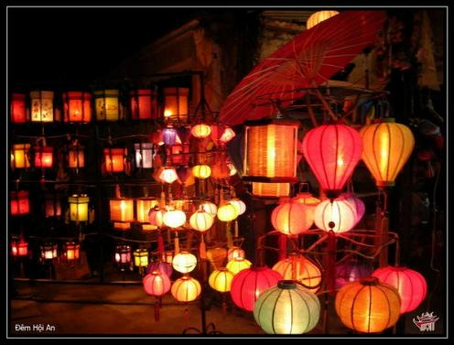
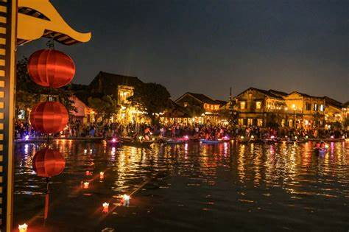
Lanternes artisanales

Slide 6
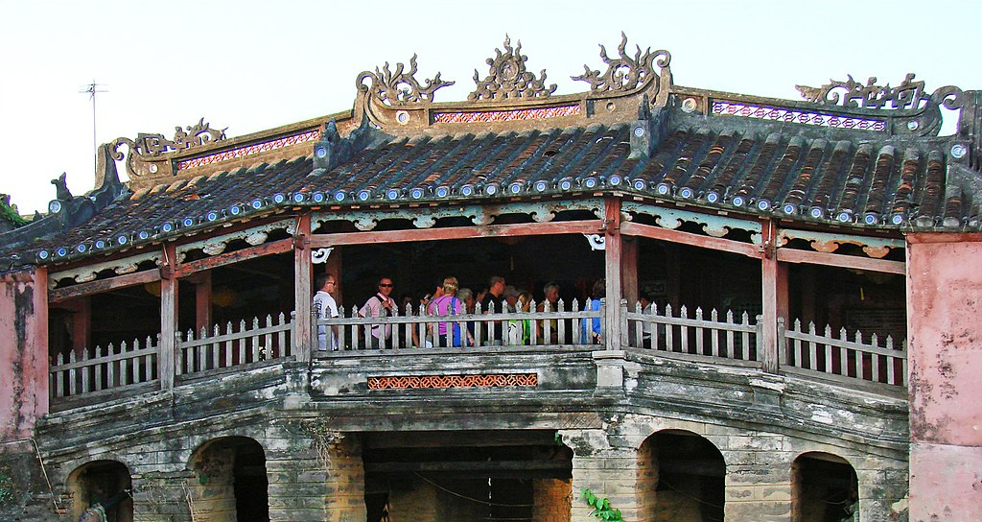
le pont couvert Japonais à Hoï An , avec sa pagode inscrite au Patrimoine Unesco en 1999, construit en 1590

Slide 7

Marché alimentaire le matin
et Nocturne
le plus animé étant celui
de NBUYEN, face au port
(lanternes – sacs en soie –
boîtes en bois – jouets en pâte de riz, réalises par des potiers
marché aux poissons, sur l’eau

Slide 8
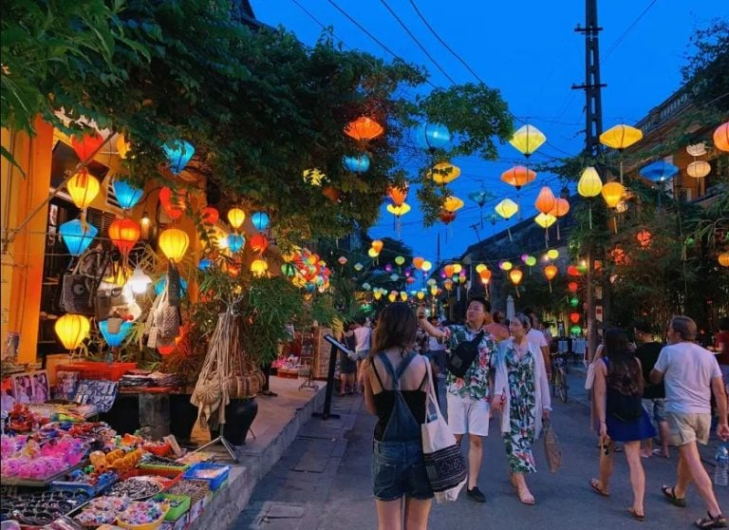
le marché nocturne

Slide 9
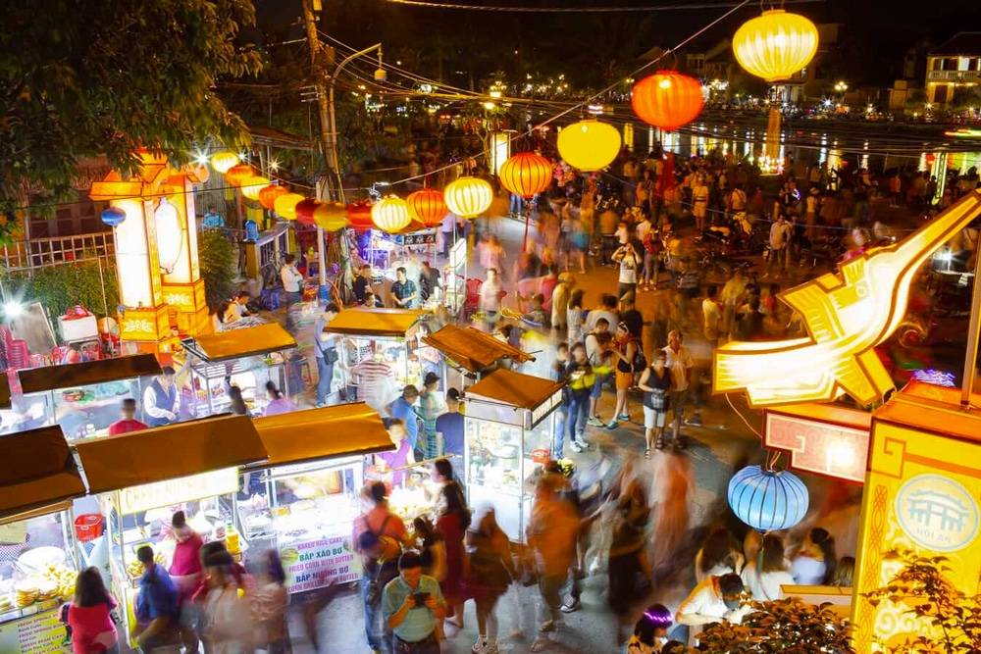
Marché nocturne

Slide 10
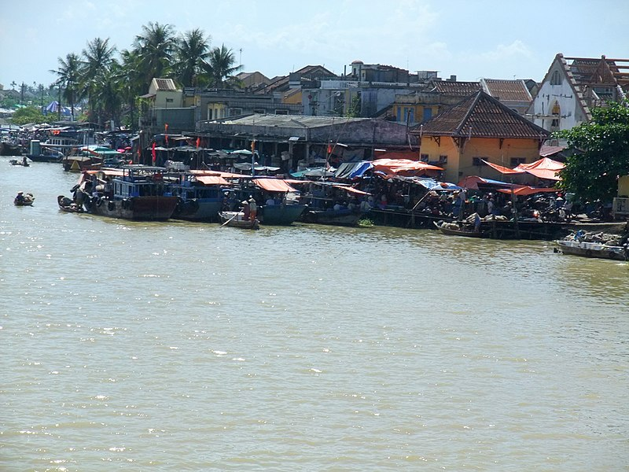
le fleuve Thu Bon

Slide 11
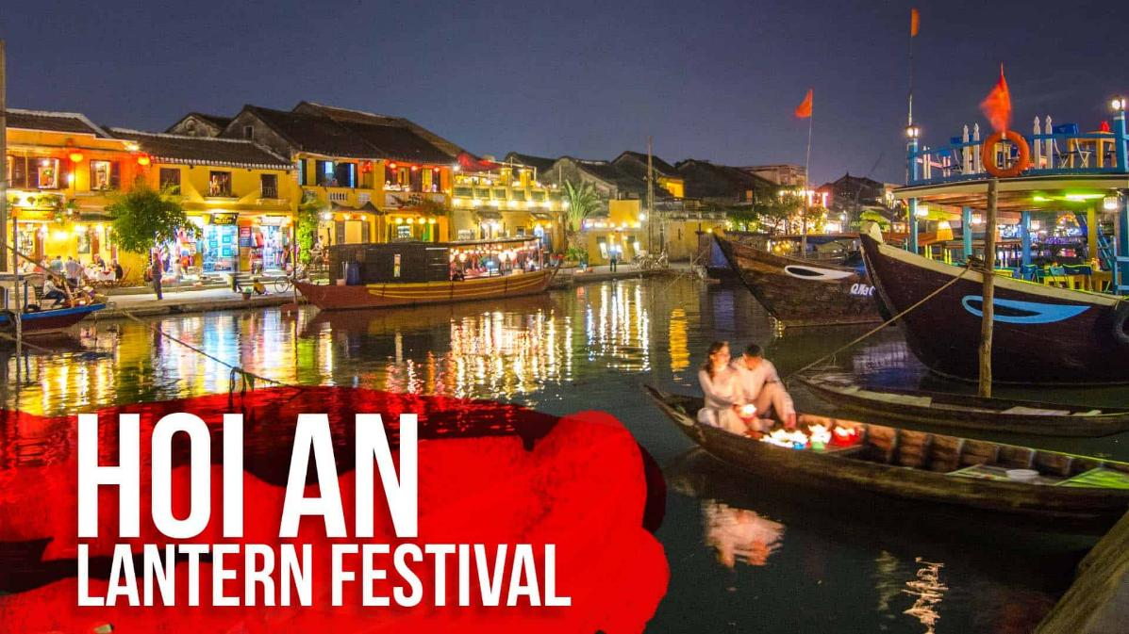

Slide 12
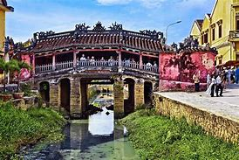
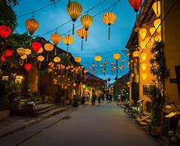
Le pont couvert en bois laqué rouge, avec sa pagode et, des statues de chaque coté (chien ou singe)
et Fête aux lanternes dans la ville d’ Hoï An

Slide 13
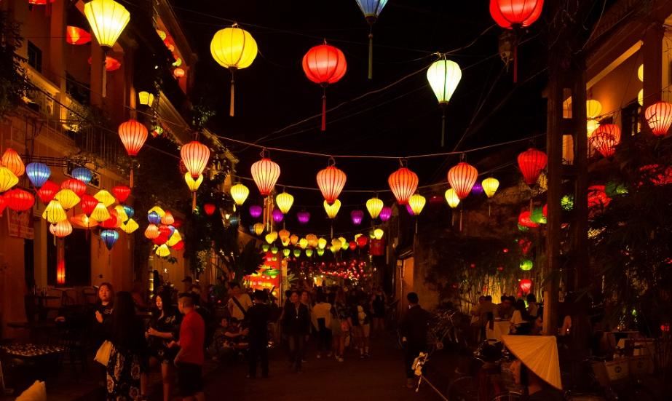
Localité dont la spécialité est la fabrication des lanternes, avec la Fête des lanternes chaque mois, à la pleine lune - Danses et chants folkloriques et, jeux traditionnels

Slide 14
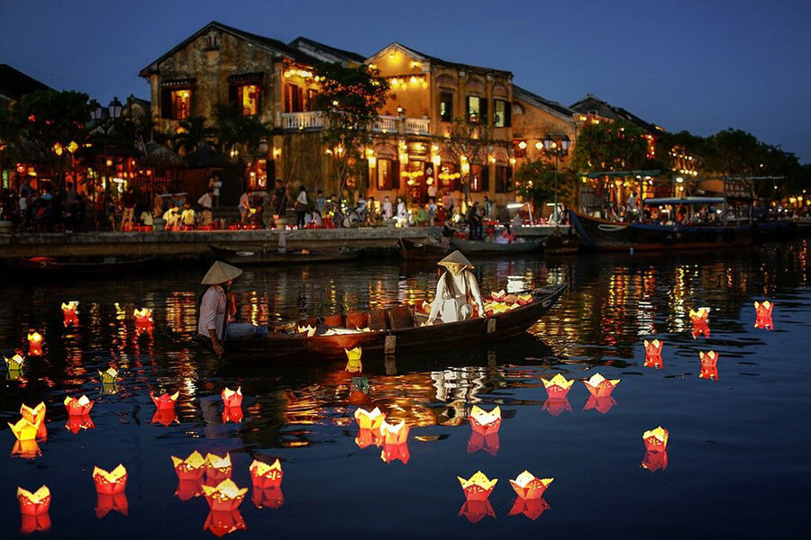
Fête des lanternes sur le Thu Bon
Déposer des lampions sur la rivière et, faire un vœu, c’est la tradition!

Slide 15
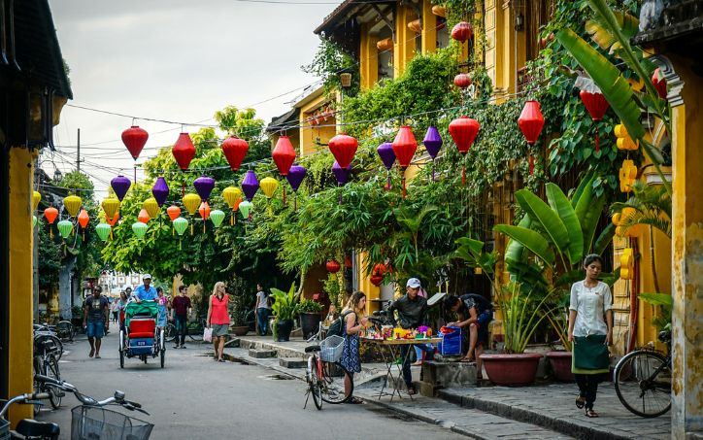
les rues colorées
de Hoï An

Slide 16
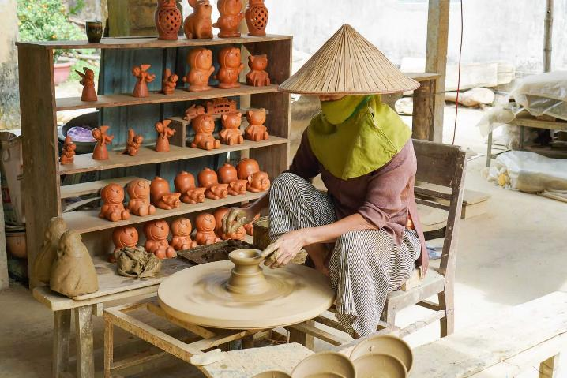

villages aux environs de Hoï An avec des artisans..
THANH HA village de poteries et céramiques

Slide 17

TRAQUE et ses jardins potagers

Slide 18
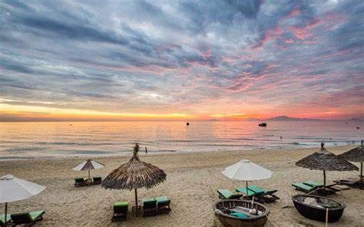
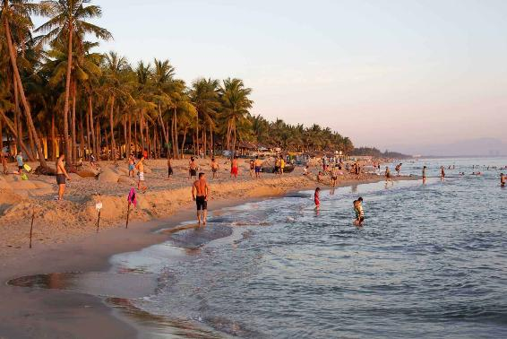
les superbes plages de sable à
AN BANG et CUA DAI

Slide 19
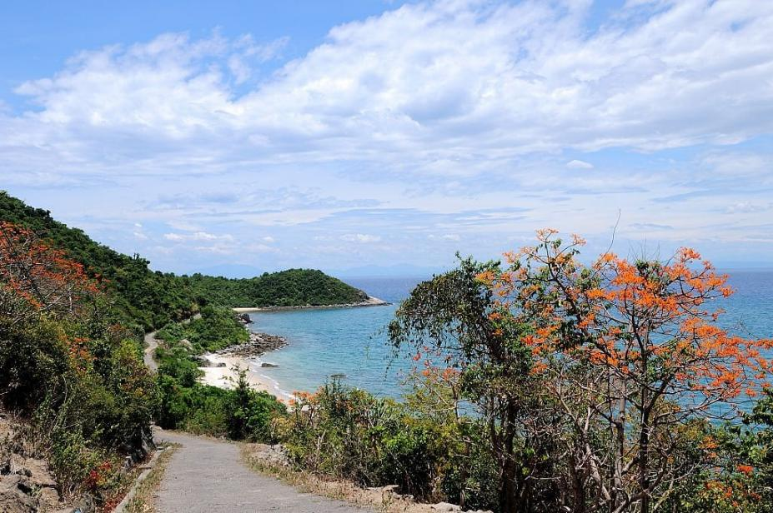
Excursions en bateau
pour les îles CHAM
Parc marin, spots de plongée

Slide 20

Excursions en bateau vers les îles CHAM, paradis des plongeurs

Slide 21


Plongée sous-marine aux îles CHAM

Slide 22
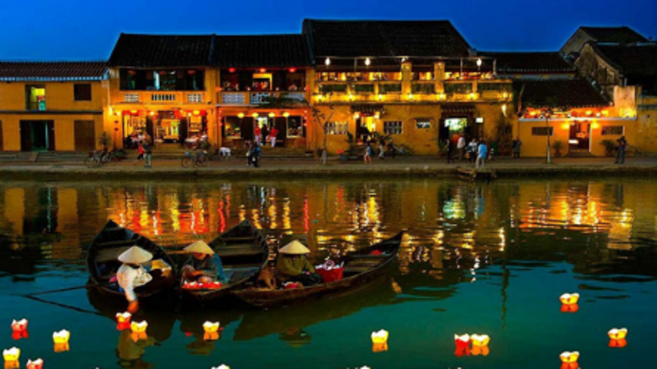
Cité de Charme de HOI AN au Centre du Vietnam et quelques villages ou plages alentour
Lorient Vous A Présenté Sur un
PPS De JackDidier De JackDidier à Finaliser Sur la Cité De Charme De Hoi An Au
Centre Du Wietnam
Les images Et Le Son Du Net
Daniel

